Slide 1
BELİRTİSİZ
İSİM TAMLAMASI
SERKAN İPEK

Slide 2

İSİM + İSİM + “-i, -ı, -u, -ü”
“-si,-sı,-su,-sü”

Slide 3
Vişne + reçel + i= isim tamlaması
İsim isim
Van + kedi +si= isim tamlaması
İsim isim
Eyfel Kule + si= isim tamlaması
İsim isim
Türkçe + öğretmen +i= isim tamlaması
İsim isim
Kır + pide + si = İsim tamlaması
İsim isim
Çamaşır + ip + i = isim tamlaması
isim isim

Slide 4
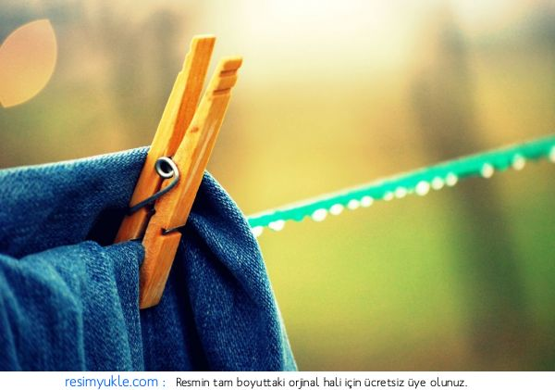
Çamaşır ipi

Slide 5
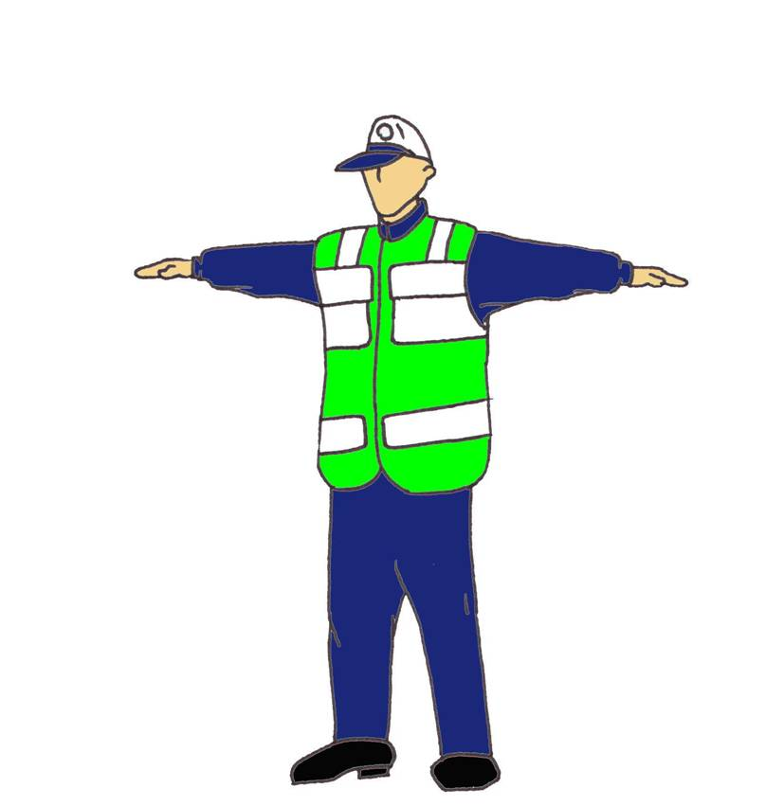
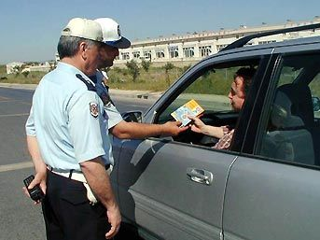
Trafik polisi ceza kesiyor.

Slide 6
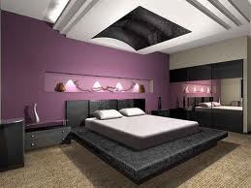
Yatak odası

Slide 7

Bu sene(yıl) Gazi Üniversitesi’nden mezun oluyor.

Slide 8
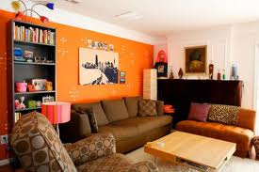
Oturma odası

Slide 9

Futbol topu

Slide 10
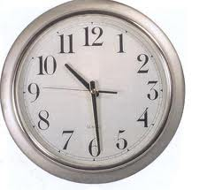
Duvar saati

Slide 11
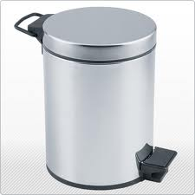
Çöp kutusu

Slide 12
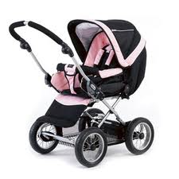
Bu bebek arabası çok güzel.

Slide 13
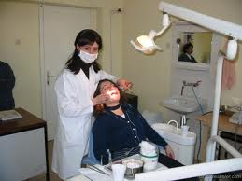
Benim annem diş doktoru.

Slide 14

Türkçe kursuna kayıt yaptırmak istiyorum.

Slide 15

Cep telefonu çalıyor.

Slide 16
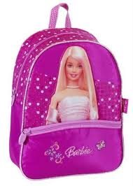
Nurcan bugün okul çantası alıyor.

Slide 17
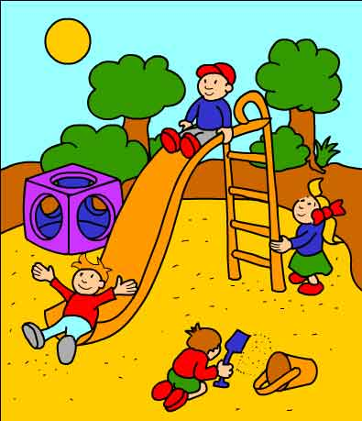
Çocuklar, çocuk parkında oynuyorlar.

Slide 18
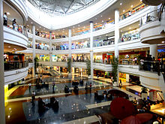
Haydi gençler! Alışveriş merkezine gidiyoruz.☺

Slide 19
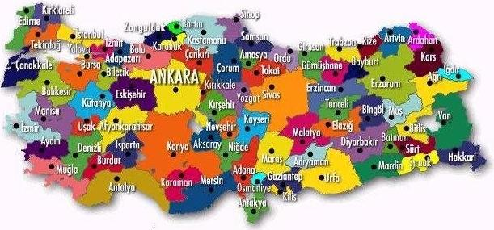
Türkiye haritasında Kayseri nerede?

Slide 20
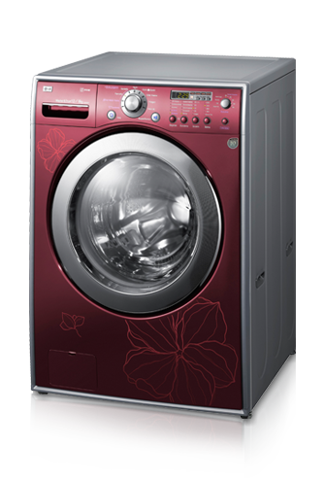
Çamaşır makinesi çok temiz çamaşır yıkıyor.

Slide 21
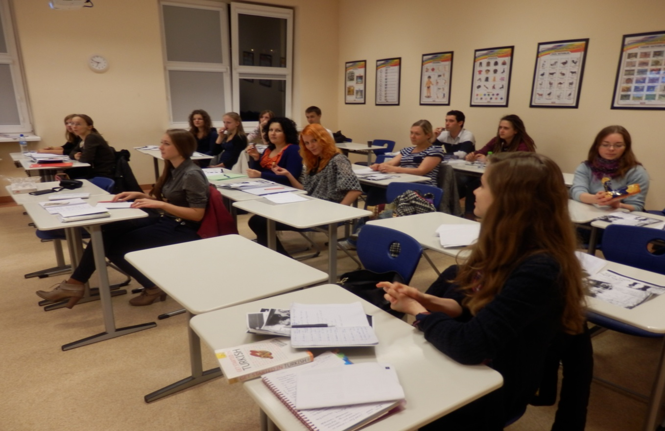
Türkçe sınıfı kaçıncı (hangi) katta?
317

Slide 22
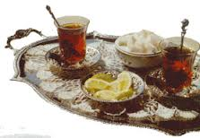
Çay tepsisi nerede?

Slide 23
P
Ç
T
K
B
C
D
G/Ğ

Slide 24
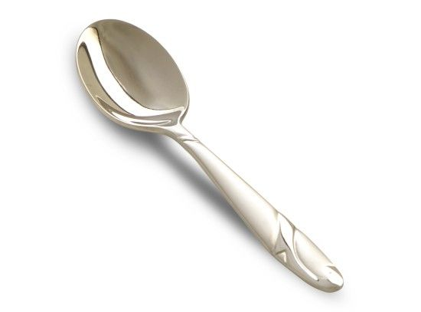
Çay kaşığı

Slide 25

Türkçe kitabı

Slide 26

Mektup kağıdı masanın üzerinde.

Slide 27
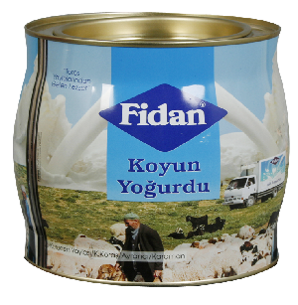
Koyun yoğurdu

Slide 28
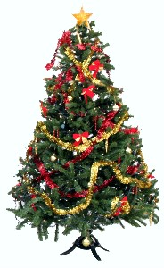
Noel ağacı

Slide 29
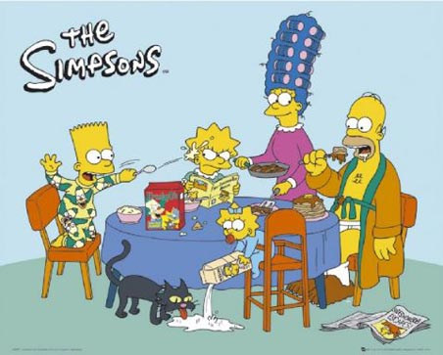

Slide 30
Ezgi: Günaydın anne.
Sevim Hanım: Günaydın canım
Ezgi: Kahvaltı hazır mı?
Sevim Hanım: Evet, hazır.
Ezgi: Neler var kahvaltıda?
Sevim Hanım: Yumurta, peynir, zeytin.
Ezgi: Patates kızartması yok mu?
Sevim Hanım: Var tabi.
Ezgi: Meyve suyu var mı?
Sevim Hanım: Portakal suyu ve yanında fındık ezmesi var.
Ezgi: Yaşasın! Ellerine sağlık anneciğim.
Sevim Hanım: Afiyet olsun.

Slide 31
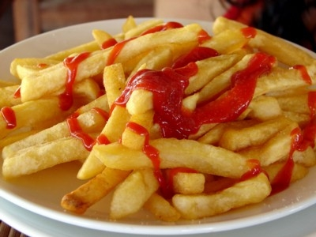

Slide 32
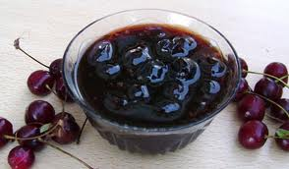

Slide 33
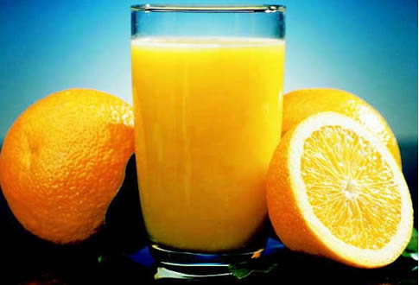

Slide 34
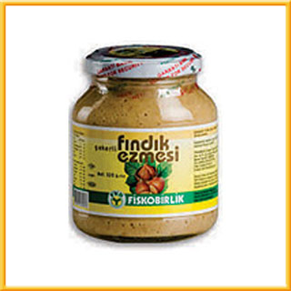

Slide 35
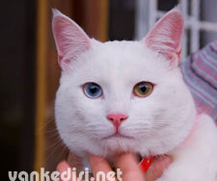

Slide 36
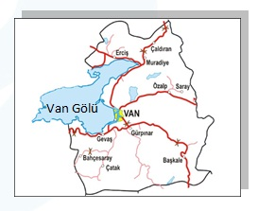

Slide 37
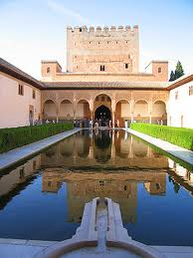

Slide 38
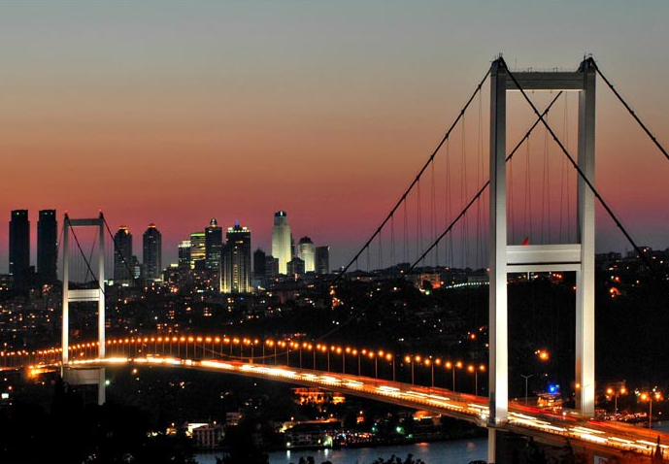

Slide 39
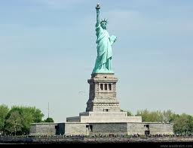

Slide 40
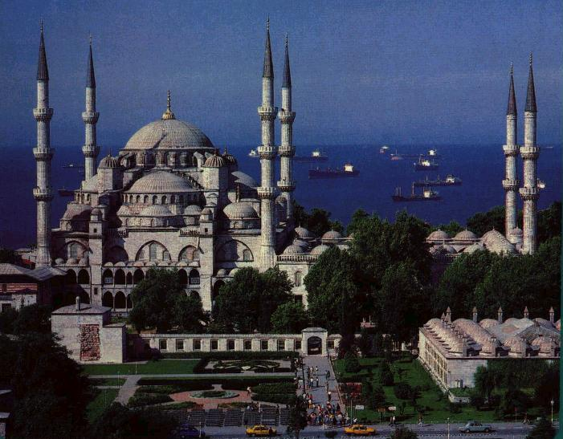

Slide 41
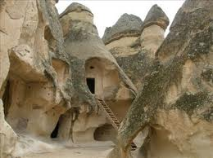

Slide 42
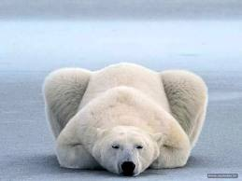

Slide 43
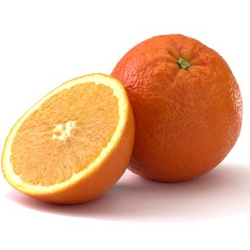
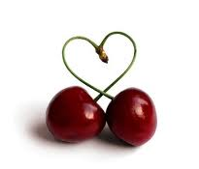
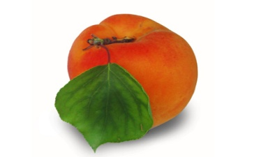
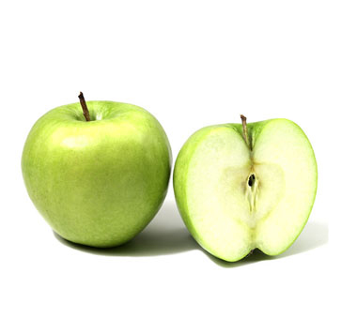
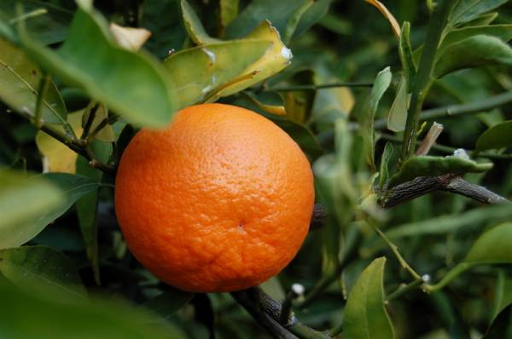
 |  | SU | REÇEL | AĞAÇ
 | Portakal | Portakal suyu | Portakal reçeli | Portakal ağacı
 | Vişne
 | Kayısı
 | Elma
 | Mandalina

Slide 44
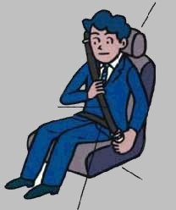
Emniyet kemeri

Slide 45
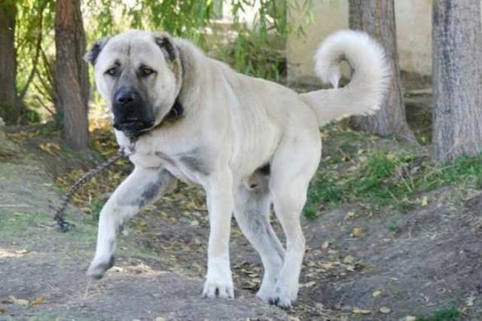
Sivas kangalı

Slide 46

Sınıfımızda ne var? ☺

Slide 47
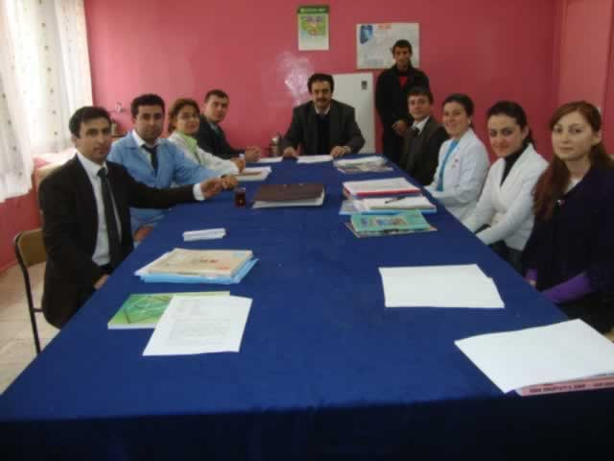
A:Mustafa Bey nerede?
B:İkinci katta öğretmenler odasında.

Slide 48
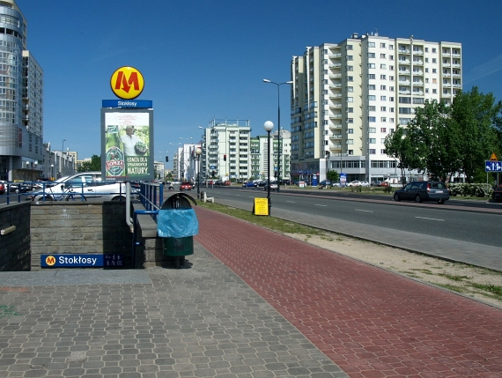
Stoklosy metro istasyonu

Slide 49
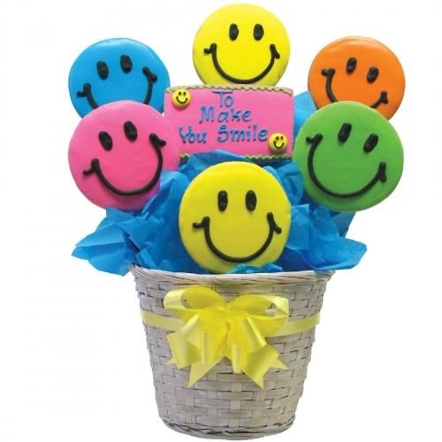
BENİ DİNLEDİĞİNİZ İÇİN
TEŞEKKÜR EDERİM.

